Slide 1
Projet thot
29/05/2019

Slide 2
Présentation
Antonin Miloudi - L1 Informatique
Clément Truillet – L2 CUPGE

Slide 3
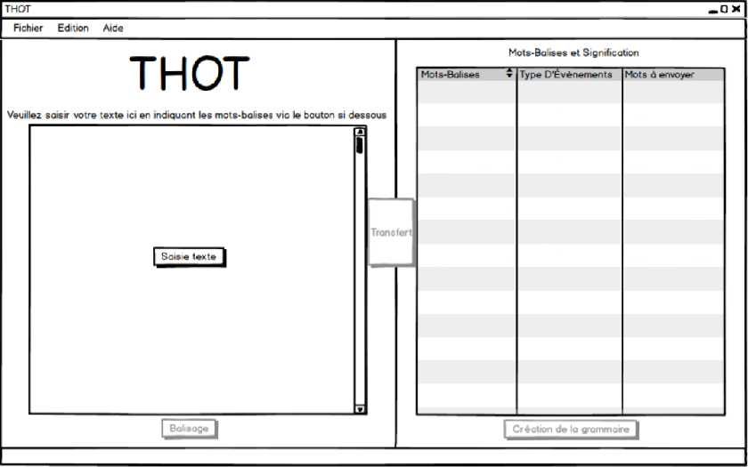
Maquette

Slide 4
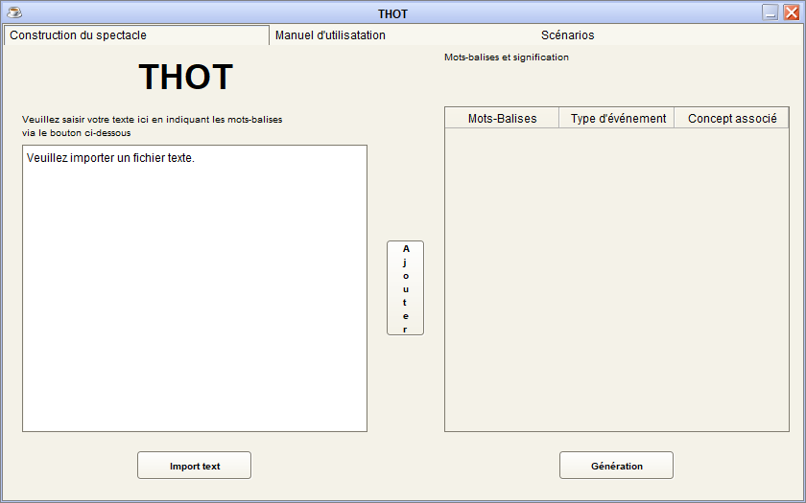
Aujourd’hui

Slide 5
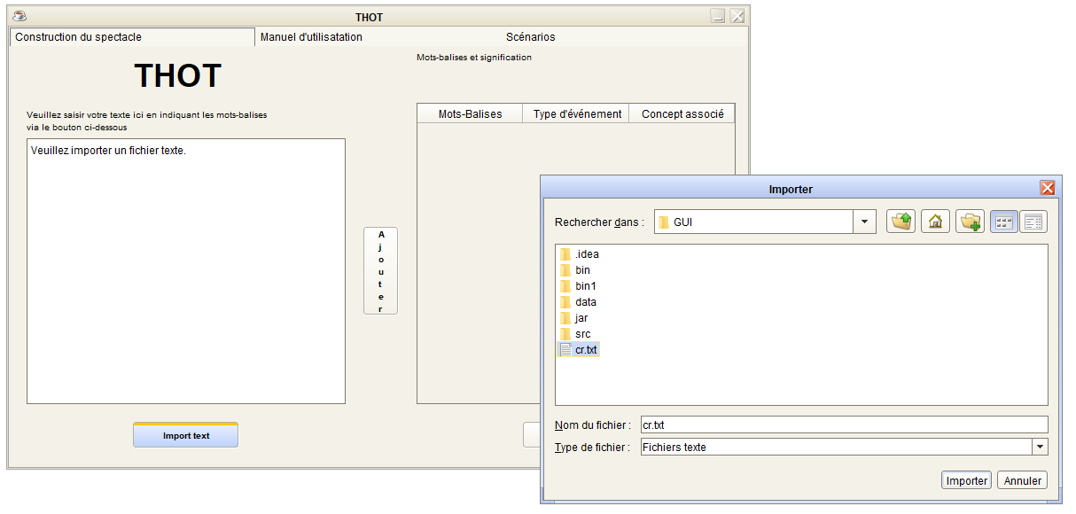
Interactions – Importer un texte

Slide 6
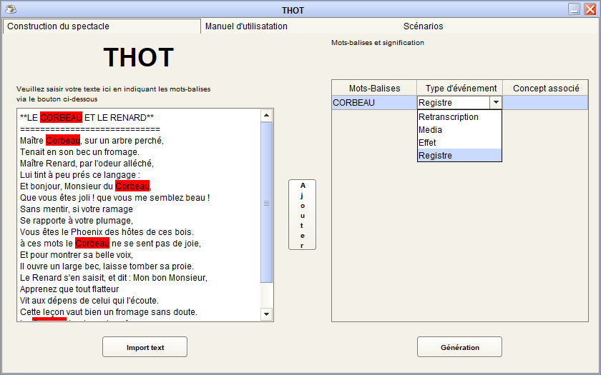
Interactions – Ajouter un mot-balise

Slide 7
Ce qu’il reste à faire
Génération de la grammaire
Manuel d’utilisation
Scénarios
Matérialiser la prosodie
Contextualiser les mots-balises
Elargir les mot-balises à leurs lexiques
…

